Slide 1

CHÀO MỪNG CÁC CON
ĐẾN VỚI TIẾT HỌC

Slide 2


Khởi động

Slide 3
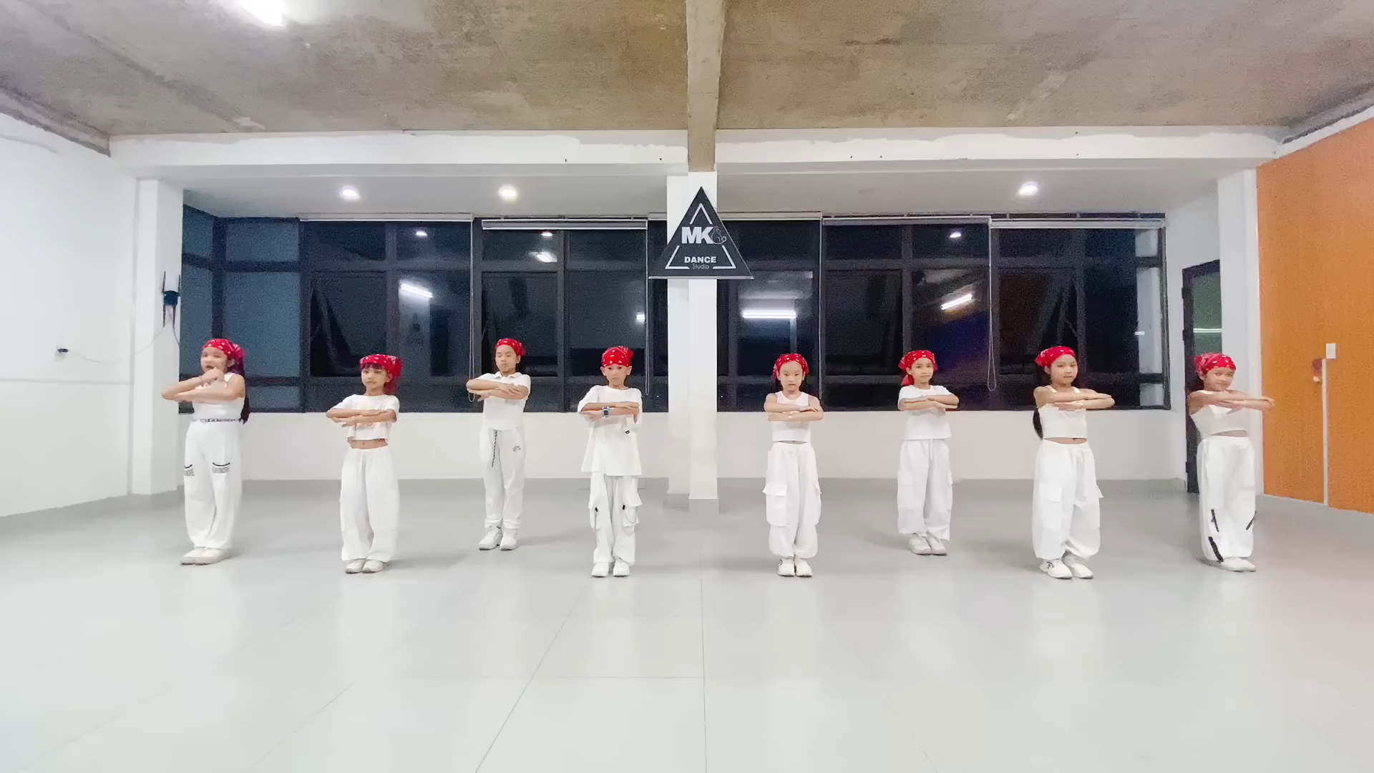


Slide 4
TRÒ CHƠI
XÌ ĐIỆN

Slide 5




Bài 15: Luyện tập phép trừ ( không nhớ) trong phạm vi 20

Slide 6

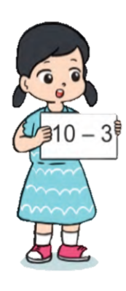

1
a) Tìm kết quả của mỗi phép tính:
10 - 3
7
10 - 7
10 - 9
10 - 1
10 - 4
10 - 8

Slide 7






GIẢI CỨU CHÚ KHỈ
Để giải cứu Khỉ Con không bị Cá Sấu ăn thịt, em hãy trả lời đúng các câu hỏi nhé!

Slide 8

10 - 4 = ?
6

Slide 9
10 – 9 = ?
1

Slide 10
10 – 1 = ?
9

Slide 11
10 – 7 = ?
3

Slide 12
10 – 8 = ?
2

Slide 14
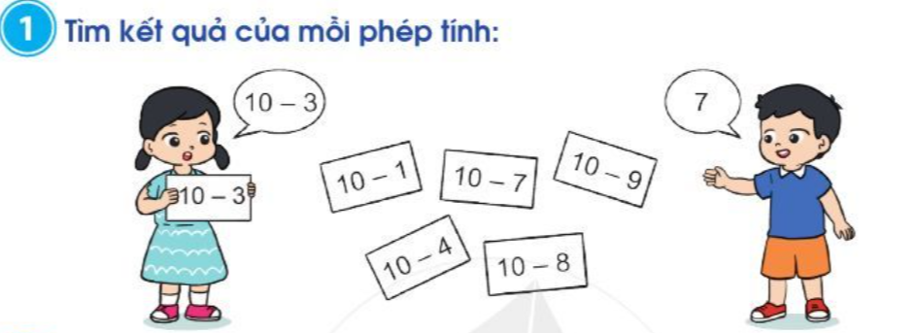
10 -3 = 7
10 -4 = 6
10 -8 = 2
10 -1 = 9
10 -7 = 3
10 -9 = 1

Slide 16
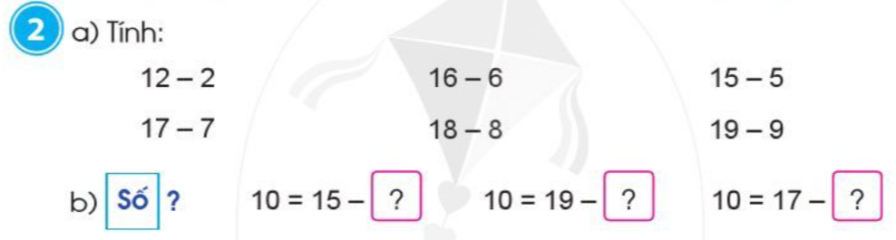

Slide 17
= 10
= 10
= 10
= 10
= 10
= 10

Slide 19
= 10
= 10
= 10
= 10
= 10
= 10
5
9
7

Slide 21




3
Tính nhẩm:
10 – 2 =
14 – 4 – 2 =
10 – 5 =
13 – 3 – 5 =
10 – 6 =
11 – 1 – 6 =

Slide 22



TÀU ƠI
MÌNH ĐI ĐÂU THẾ

Slide 23
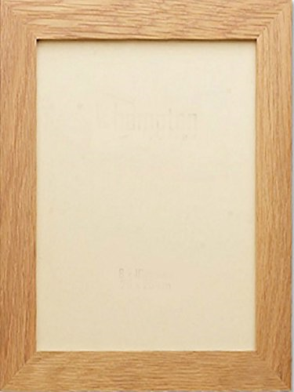
Chúng ta sẽ cùng theo một
chuyến tàu để đến tham quan nơi
sinh sống của các muông thú.
Muốn vậy, các em hãy cố gắng
trả lời đúng những câu hỏi nhé!
Sẵn sàng cho chuyến tham quan nào!

Slide 24

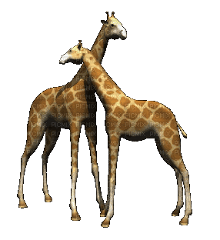



10 – 2 =
8

Slide 25
14 – 4 - 2=
8

Slide 26
10 – 5 =
5

Slide 27
13 – 3 - 5=
5

Slide 28
10 – 6 =
4

Slide 29
11 – 1 - 6=
4

Slide 31
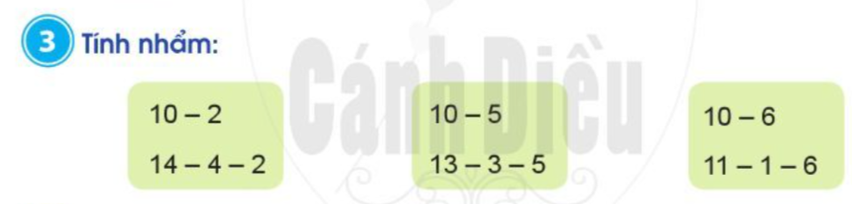
=8
=5
=4
=8
=5
=4

Slide 32
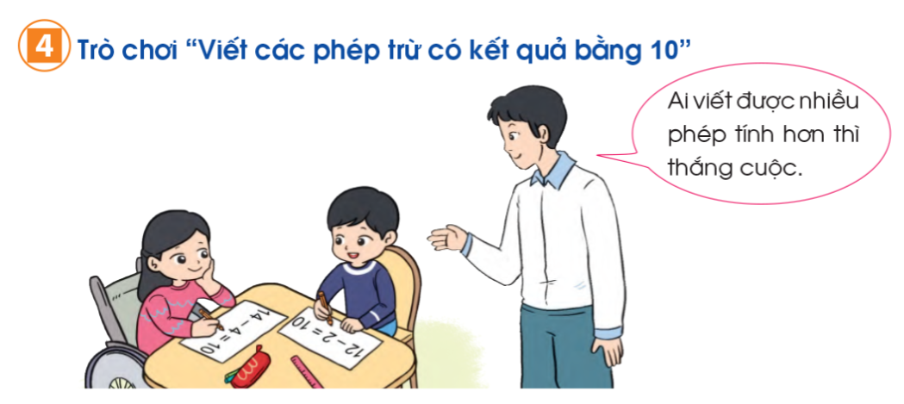
4

Slide 33
TRÒ CHƠI
Tiếp Sức

Slide 35
11 - 1 = 10
15 - 5 = 10
12 - 2 = 10
16 - 6 = 10
13 - 3 = 10
17 - 7 = 10
14 - 4 = 10
18 - 8 = 10
20 -10= 10
19 - 9 = 10

Slide 36


HẸN GẶP LẠI

